Slide 1
文献研究 · 阶段性研究思路 · 2026 年 11 月
研究任务的基本形式
面向真实软件仓库的
自主代码性能优化 Agent
真实代码仓库
源代码、依赖与测试
Agent 生成 Patch
针对已有代码提出修改
独立执行评价
研究背景、代表性方法与拟议技术路线
正确性 + 重复性能测量
反馈与下一步决策
保留、回退或继续搜索
重点讨论：代码性能优化为何需要 Agent？
如何利用可执行反馈与候选搜索持续改进代码？
目标：正确、可复现的性能收益
SWE-Perf · PerfAgent · ShinkaEvolve · AlphaEvolve
Notes:
【开场定位】研究对象是已有真实软件仓库中的自动代码性能优化，不是从零生成程序，也不是单纯让模型给出自然语言优化建议。Agent 读取代码和工作负载，提出真实源码 Patch；测试与性能测量提供外部事实证据，控制器据此决定保留或继续搜索。
【结构】先讲工程需求与学术背景，再讲已有工作的能力和不足；之后用一页展示任务闭环，最后介绍四篇论文和实施路线。

Slide 2
RESEARCH BACKGROUND / 研究背景
研究背景：软件性能优化为何需要自动化？
计算密集型与在线服务的性能直接影响延迟、吞吐和资源成本；而真实仓库中的性能优化依赖跨层理解与反复实验。
01
工程需求
同等计算资源下获得更高吞吐、更低延迟；
对高频执行路径，细小收益也可能长期累积。
真实仓库评测揭示了能力差距
140
个优化任务
传统优化
人工结合 Profiler、调用关系和领域知识定位瓶颈，
再通过改写数据结构或算法反复测试。
SWE-Perf：来自 9 个 Python 仓库
02
总体 Performance（原文Table 2）
人类参考 Patch
10.85%
03
新的技术条件
LLM Coding Agent 已具备仓库阅读、代码修改和工具调用能力，
为自动化性能工程提供了可执行的基础。
OpenHands
2.26%
核心动机：从“模型能提出代码修改”发展到“系统能验证并持续获得性能改善”
文献依据：He et al., SWE-Perf, ICML 2026（Table 2）
02 / 34
Notes:
【讲稿】性能优化在实际软件工程中不只是一个局部代码美化问题。关键路径上的延迟、吞吐和计算资源成本受到程序实现的影响。传统性能工程通常需要开发者分析真实工作负载、判断热点、修改程序，再通过测试确认行为和性能。
【学术依据】SWE-Perf ICML 2026 收集 140 个真实优化任务，Table 2 的总体 Performance 中人类参考 Patch 为 10.85%，OpenHands 为 2.26%。这两个数字是基准上的性能评分，不是运行时间的百分比，也不能解释为某个模型在任何工程环境下都只达到固定收益。
来源：https://proceedings.mlr.press/v306/he26y.html
【过渡】大模型具备代码编辑能力，但可靠性能优化仍涉及性能证据与搜索决策。

Slide 3
RESEARCH BACKGROUND / 研究背景
研究对象：代码优化 Agent 的任务闭环与成功判定
给定已有仓库、性能工作负载与正确性约束，Agent 产生真实 Patch；评价结果决定接受、回滚还是继续搜索。
任务输入 = 仓库固定版本 + 代表性工作负载 + 正确性测试 + 可修改范围 + 搜索预算
分析 / 定位
提出修改
功能验证
性能评价
搜索决策
→
→
→
→
所选代码 + Profiler
LLM 生成 Patch
构建 / 相关测试
重复测量
保留 / 回滚 / 迭代
反馈循环：同一候选继续修改，或切换到其他候选分支
候选 Patch 的验收：正确性优先于加速数值
性能优化成功的三项条件
P0 原始代码
100 ms
通过
基线
01
正确性
Patch 可应用、构建与相关测试通过
P1 Patch A
82 ms
通过
待独立复测
02
真实性能
原版与候选在可比环境下重复测量
P2 Patch B
70 ms
失败
拒绝
03
可复现性
保留代码版本、输入与测量记录
04 / 34
Notes:
【合并原第 4、5、6 页】本页统一介绍：任务输入、Agent 工作流、与普通 Coding Agent 的区别，以及成功评价标准。通用 Coding Agent 提出代码 Patch，独立的构建、测试和性能测量工具决定 Patch 是否正确、是否变快；搜索控制器可以继续或切换分支。
【教学实例】P0 100ms，P1 82ms 且通过测试，因此进入独立复测候选；P2 70ms 但测试失败，必须拒绝。所有数字都是教学示意，不是实际性能实验结果。
【适用边界】正确性测试通过不能证明所有输入完全语义等价；性能评价应考虑独立复测与计时噪声。

Slide 4
PART 01 / RESEARCH BACKGROUND
四篇核心论文，分别补齐这个 Agent 的哪些能力？
SWE-Perf
能否证明 Patch 正确且真的更快？
评测底座
任务基准 / 正确性 / 性能测量
PerfAgent
Agent 下一次应该改哪里、怎样改？
运行反馈
Profiler / 迭代反馈 / 最优正确候选
ShinkaEvolve
下一次应该从哪个候选继续优化？
候选搜索
Archive / 父代选择 / 进化分支
AlphaEvolve
如何组织搜索历史与昂贵评价？
搜索组织
程序数据库 / 提示上下文 / 级联评价
下一部分从 SWE-Perf 开始：先回答“怎样测，才算真正优化成功？”
UTXO / AUTONOMOUS CODE PERFORMANCE OPTIMIZATION
05 / 34
Notes:
【承接上一部分】现在观众已经理解完整任务，可以再介绍四篇论文。SWE-Perf 是评测基准，不是提出新优化 Agent 的工作；PerfAgent 增强现有 Coding Agent 的运行时证据与反馈循环；ShinkaEvolve 是进化程序搜索框架，关注候选 Archive、采样等；AlphaEvolve 面向更广泛算法发现，提供程序数据库、提示采样与自动评价等系统方法。
【如何引入后文】我们先详细讲 SWE-Perf 的 Benchmark 构建与评估指标，再看 PerfAgent 的反馈，再看 ShinkaEvolve 多候选、AlphaEvolve 的高效进化组织。最后才形成我们的系统架构与创新研究假设。
【来源】SWE-Perf https://arxiv.org/abs/2507.12415；PerfAgent https://arxiv.org/abs/2607.19653；ShinkaEvolve https://arxiv.org/abs/2509.19349；AlphaEvolve https://arxiv.org/abs/2506.13131 。本页分类是我们的综合归纳，非四篇论文直接给出的标准分类。

Slide 5
PART 01 / RESEARCH BACKGROUND
这项研究要如何落地？先有可验证闭环，再研究更好的搜索方法
V0
建立可信的评价底座
V1
接入 Coding Agent，实现 One-shot 优化
V2
加入多轮反馈控制器
先不接入 LLM。给定 Original 和一个人工准备的 Patch，系统能自动构建、测试、测量、比较、保存报告。
把原始仓库交给 Agent，让它生成一次 Patch，再由 V0 评价器验证。
让 Agent 根据测试通过情况、运行时间和失败原因修改下一轮 Patch。保存最佳正确候选
V3
加入 Profiler 反馈
V4
加入多候选 Archive 与搜索策略
V5
研究搜索效率与修改空间
在相同迭代控制器中，增加热点采样与结构化性能摘要
保存多个候选，比较从原始代码、当前最佳候选或加权选出的父代继续优化。
依次尝试新颖性过滤、级联评价、自适应修改范围、预算感知调度
长期目标：在同一任务与可比预算下，证明哪些反馈 / 搜索机制真正带来可靠收益。
UTXO / AUTONOMOUS CODE PERFORMANCE OPTIMIZATION
06 / 34
Notes:
【定位】本页是研究路线的总览，详细的 V0–V5 会放在后面“统一 Agent 架构与融合”章节。本次背景先让观众知道怎样把目标落地。
【阶段逻辑】V0 不接模型，先保证评测可信。V1 one-shot 已经是最小自动优化闭环。V2 多轮反馈和最佳候选保存；V3 Profiler 证据；V4 Archive 与搜索树；V5 才探索证据感知的预算与分支调度。任何阶段不因为功能多就自动构成创新，必须有公平对照与消融。
【任务边界】这是一份计划，不是已经实现的系统。Codex 当前以现有工程审查和 V0/V1 设计为先，不授权直接做 V2–V5。研究应用以通用仓库为主，ParaLedger 以后作为复杂验证场景。

Slide 6
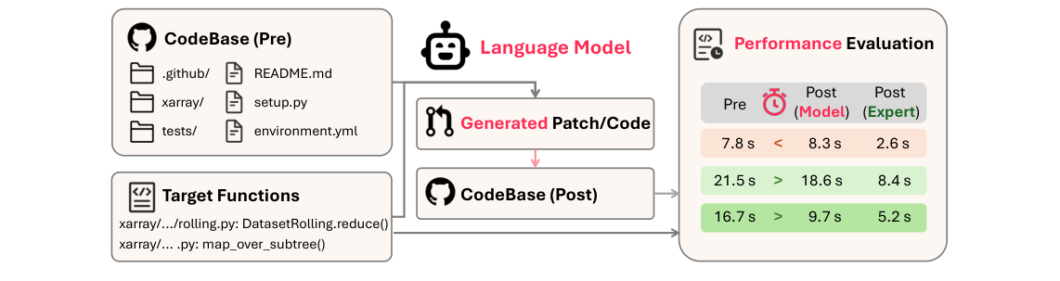
PART 02 / SWE-PERF · 论文精读
SWE-Perf：把“代码更快”变成可评测任务
论文定位：真实仓库级性能优化 Benchmark，而不是作者提出的全新优化 Agent
原文 Figure 1 · SWE-Perf workflow
图里在讲什么
任务输入是仓库原始版、target function 与相关测试；模型输出是可直接应用的优化 Patch。
评价时在相关测试上比较 Pre / Model / Expert 的运行时间，前提是功能正确。
论文定位
SWE-Perf 本身不是优化 Agent，而是把“真实仓库级性能优化”定义成可重复评测任务。
专家补丁作为可行上界，用来衡量模型与 Agent 的差距。
对我们的启发
后续所有方法比较，都必须建立在统一输入、统一正确性门禁和统一性能评价之上。
Source: He et al., SWE-Perf, Figure 1, PDF p.2。
SWE-Perf · He et al. · arXiv:2507.12415 / ICML 2026
07 / 34
Notes:
讲解重点：先强调作者做的是 benchmark，不是新的性能优化 Agent。输入是原始代码仓库和目标函数（任务设定根据 Oracle/Realistic 不同而变化），模型生成 patch，随后独立评价相关测试的 Correctness 与 Performance。专家补丁来自人类历史 PR，是离线比较参照，不能把专家补丁在生成阶段提供给模型。图示按论文 Figure 1 重新绘制，而非粘贴原始图片。官方原图 https://swe-perf.github.io/images/sweperf_taskflow.png。引用：He et al., SWE-Perf, §3.1 Fig. 1。

Slide 7
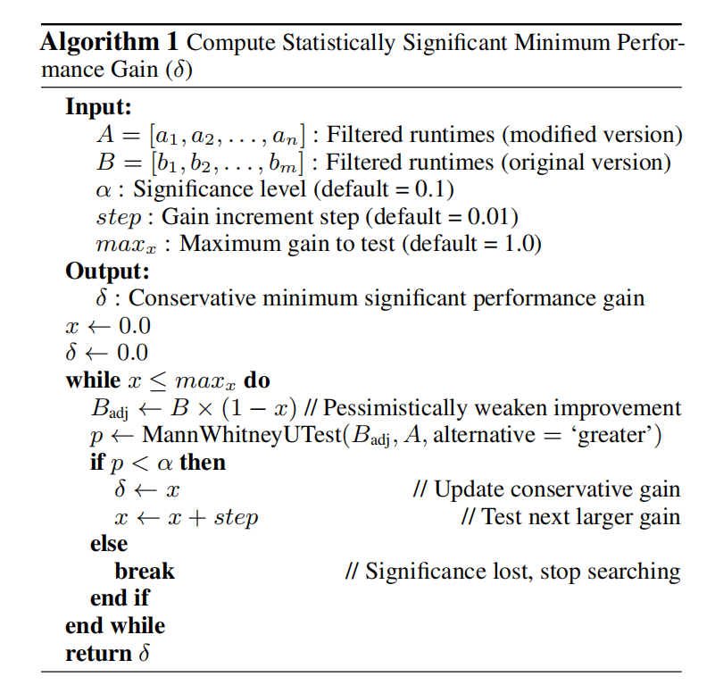
PART 02 / SWE-PERF · 论文精读
评价器：Apply → Correctness → Performance
论文 §4 与 Algorithm 1：可信优化 = 补丁可应用 + 功能不回归 + 有统计证据的性能收益
补丁可应用
APPLY
原论文 Algorithm 1（截取）
01
Patch 能成功作用于原始版本
相关测试通过
CORRECTNESS
02
补丁后的相关测试均通过；不等于形式化证明
保守性能收益
PERFORMANCE
03
对原始版和修改版独立测时，计算最小显著改善
性能测量的关键设置
每项测试 20 次测量 · IQR 去离群值 · Mann–Whitney U (α=0.1)
逐步削弱基线优势，取仍显著成立的最小性能改善 δ。
图源：论文 Algorithm 1；截图来自前期精读记录
SWE-Perf · He et al. · arXiv:2507.12415 / ICML 2026
09 / 34
Notes:
按论文 Section 4：Apply、Correctness、Performance 逐级筛选。Performance 不是 20 次中的最优时间，也不是简单 speedup：Algorithm 1 通过保守地压缩对照运行时间，并持续作 Mann-Whitney U 单侧检验，找到仍可称为显著改善的最大 x，即保守最小改善 δ。原论文用于构建任务时 δ>0.05、显著性阈值 α=0.1；评测则按相关测试聚合任务分数。所有测试需要在同类环境对原始版本重新测量。重点提醒：如果运行更快但功能失败，则不能作为被接受的优化 Patch。右侧为之前从论文提取的 Algorithm 1 截图。来源：SWE-Perf §3.2 Phase4，§4，Algorithm 1。

Slide 8
PART 02 / SWE-PERF · 论文精读
实验设置与主结果：现有 Agent 距专家仍有明显差距
Oracle 与 Realistic 输入条件不同；Table 2 三项指标不可混为“整体成功率”
Oracle / File-Level
Agentless / Pipeline
OpenHands / Agent
知道专家实际改过的文件与目标函数；单次 Patch 生成。
定位 → 修改 → 测试 / 候选选择；固定多阶段工作流。
可自主浏览仓库、运行工具、交互式修改和迭代。
Table 2 主要实验结果（单位：%）
设置
方法
Apply
Correctness
Performance
Expert
Human Patch
100.00
100.00
10.85
Oracle
Claude-3.7-Sonnet
66.43
61.43
1.24
Oracle
Claude-4-Sonnet
73.57
70.00
1.76
Oracle
Gemini-2.5-Pro
95.00
83.57
1.48
Realistic
Agentless + Claude-3.7
88.57
70.71
0.41
Realistic
OpenHands + Claude-3.7
87.86
77.86
2.26
* 两个 Setting 的提示信息与交互预算不同，不能把表中数字直接解读为纯算法因果改进。
SWE-Perf · He et al. · arXiv:2507.12415 / ICML 2026
10 / 34
Notes:
方法差异必须讲清：Oracle 提供通过专家 Patch 确定的目标文件和函数，但不向模型泄露专家的具体补丁。Agentless 是固定工作流，OpenHands 是可交互式开发 Agent，后二者本论文统一使用 Claude-3.7-Sonnet，但工具和交互预算不完全相同。Table 2 Expert 10.85%；OpenHands Apply=87.86%，Correctness=77.86%，Performance=2.26%；Agentless Performance=0.41%；Oracle Claude-4-Sonnet Performance=1.76%。OpenHands 与 Expert 总体差 8.59 个百分点，这不表示“OpenHands 比 Expert 慢 8.59%”。作者对数据解释：现有模型与专家优化仍存在差距。来源 §5.1–5.2 Table 2。

Slide 9
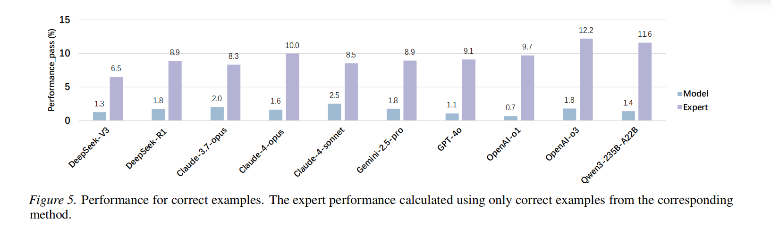
PART 02 / SWE-PERF · 论文精读
Figure 5：只比较“正确 Patch”后，模型仍远落后专家
注意分母改变：每个模型的 Expert 柱也仅在该模型做对的任务子集上重新计算
论文原图 Figure 5（版本采用先前精读的 arXiv v2；另有预印本版本对 Figure 5/6 编号不同）
读图原则：对应样本集合
不是模型直接排行榜
Figure 6 对比工作流
Model 与 Expert 共享同一模型正确任务集合；不同模型的样本集合并不相同。
条件性能和“全部任务 Performance”是不同指标，跨模型比较存在任务组成差异。
Oracle 2.0 / Expert 8.3；Agentless 0.6 / 8.8；OpenHands 2.9 / 11.4（正确样本）。
SWE-Perf · He et al. · arXiv:2507.12415 / ICML 2026
11 / 34
Notes:
本页顶部嵌入论文原 Figure 5 截图（来自前期用户研究资料），保留原柱状图与原 caption。最易误解：柱状图统计的是每个方法正确完成任务集合 C_m 上的性能改善；同一模型组 Expert 是同一个 C_m 的历史人类 Patch 分数，所以 Expert 高度随模型而变。不能把它解释为“全140题的专家性能因模型改变”，也不应该将不同 C_m 上的 Model 柱简单当作固定任务排行榜。条件性能 != 全任务性能。论文 Figure 6 的不同方法正确子集：Oracle Model/Expert = 2.0/8.3%，Agentless 0.6/8.8%，OpenHands 2.9/11.4%。原始截图 label Claude-3.7-opus 与 Table2 中 Claude-3.7-sonnet 有命名疑点，不擅自纠正。与其他版本图号不同，讲稿固定按这张截图版本。对于下一步做 Agent：至少报告 Apply、Correctness、全任务 Performance 和正确任务子集 Performance，记录共同测试任务集合，并保持对照预算。来源：SWE-Perf §5.3 Fig5/6；前期精读文档。

Slide 10
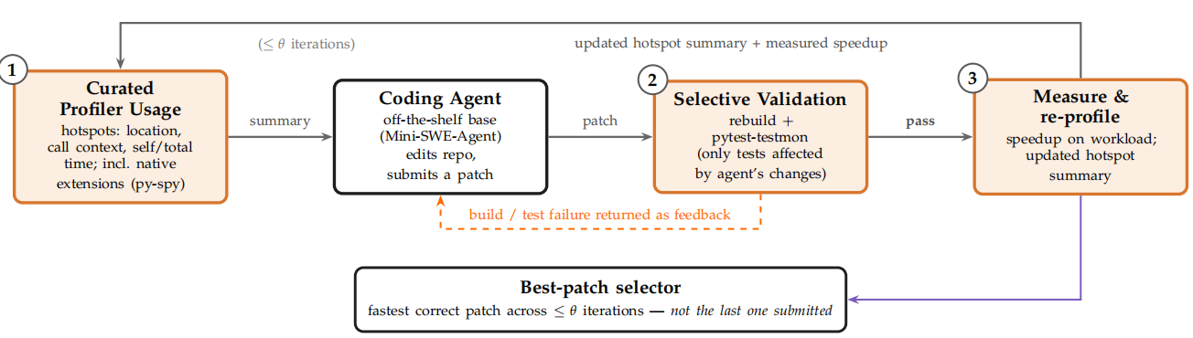
PART 03 / PERFAGENT · 论文精读
PerfAgent：对通用 Coding Agent 增加“性能闭环”
原文 Fig. 1：三种有针对性的反馈，针对漏检热点、过早结束、正确性回归三类失败
原文 Figure 1 · PerfAgent workflow
三类反馈
Curated profiler summary：在代码修改前先给热点证据。
Selective validation：只跑必要测试，低成本拦截回归。
Measure & re-profile：测速并更新热点摘要，驱动下一轮。
外层控制器
拦截 Agent 的 STOP；若补丁未达目标，则继续迭代，最多 θ=5 轮。
Best-patch selector 保留历史最快的正确补丁，不是最后一次提交。
论文主张
PerfAgent 的改进不在于“再鼓励模型试一次”，而在于把性能优化过程变成由外部验证器驱动的结构化闭环。
Source: Deng et al., PerfAgent, Figure 1, PDF p.2。
Deng et al. · PerfAgent · arXiv:2607.19653 · Fig.1
12
Notes:
原论文 Fig.1 核心构件：curated profiler usage、selective validation、measure & reprofile、best-patch selector。代码代理是 off-the-shelf Mini-SWE-Agent，不是新训练大模型。Fig.1 三个特定反馈点帮助排查真实热点、增加迭代深度、防止正确性回归。保留最佳正确 patch 而不是最终 patch；论文 θ=5。重绘而非原图像素截图，原图可点击右上角链接。

Slide 11
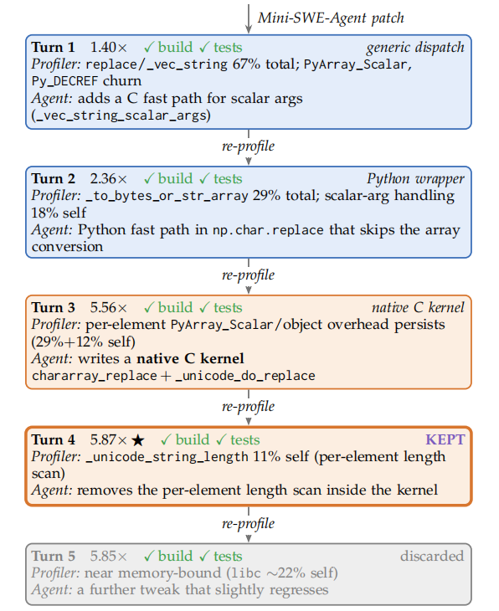
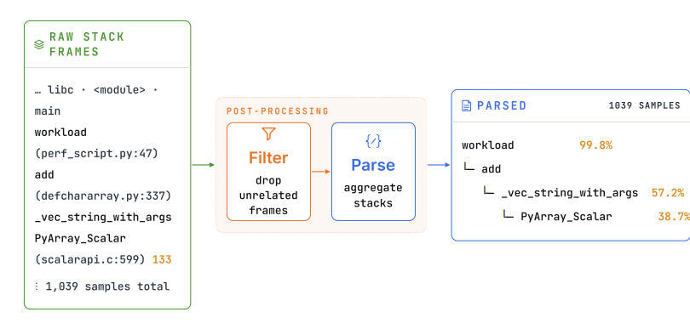
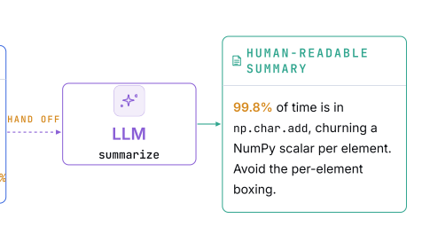
PART 03 / PERFAGENT · 论文精读
Profiler 证据改变“该优化哪段代码”？
原文 Fig.2 / Fig.3：从原始调用栈到紧凑摘要，再用真实案例说明热点迁移
原文 Figure 2 / Figure 3
Fig.2：Profiler 处理链
py-spy 原始栈帧 → 过滤无关帧 → 解析并聚合 hotspot → LLM 生成人类可读摘要。
保留 self-time、total-time、调用位置与 native-library 标记。
Fig.3：真实优化轨迹
在 numpy.char.replace 任务中，热点从 Python wrapper 逐步迁移到 native C kernel。
第 4 轮保留的最佳补丁达到 5.87×；第 5 轮虽继续修改，但略有回退。
核心启示
“优化哪里”不能只靠静态猜测；运行时证据会随着补丁变化而迁移，大多数情况下每一轮都需要重新 profile。
Deng et al. · PerfAgent · §III-B, §IV-D2 · Fig.2/3
13
Notes:
Fig.2 原始流程：100 Hz py-spy 在10秒窗口记录栈帧，去除 setup，解析 self-time / total-time 和外部库标志，单独 LLM 调用生成紧凑摘要，转交 coding agent。Fig.3真实任务 numpy__numpy-1b861a2，五轮速度按原文顺序 1.40,2.36,5.56,5.87,5.85。第四轮最佳，不是第五轮。一个重大发现是从 Python 表层优化逐渐转向 native C kernel。图表根据 Fig.2/3 原文数据重绘，原图超链接。

Slide 12
PART 03 / PERFAGENT · 论文精读
主实验 + 消融：性能收益来自哪些反馈？
GPT-5.1 · GSO (102 题) 与 SWE-fficiency-Lite (100 题)；只比较原文相同定义的 Hack-adjusted Opt@1
系统 / 消融配置
GSO 正确率
GSO Hack-Adj.
SWE-Lite 正确率
SWE-Lite Hack-Adj.
OpenHands
88.2%
19.6%
82%
26%
Codex
89.2%
17.7%
80%
39%
仅 Loop + 时间反馈
91.2%
29.4%
80%
46%
Loop + Tests
96.1%
20.6%
93%
46%
Loop + Profiler
95.1%
34.4%
83%
57%
完整 PerfAgent
96.1%
39.2%
90%
74%
主结论
Profiler 推动真正的性能优化；Tests 约束错误与回归。仅加入测试，并不保证优化成功率单独上升。
Oracle best-of-5 vs PerfAgent
GSO：26.5% / $11.01 vs 39.2% / $2.88
SWE-Lite：68% / $9.91 vs 74% / $4.25
注意：Opt@1 是“达到专家加速比目标”的任务比例；不能与 SWE-Perf 的 Performance 混用。
Deng et al. · PerfAgent · Table II, VI
14
Notes:
Table II 中 GPT-5.1：GSO OpenHands(88.2,19.6)、Codex(89.2,17.7)、AL loop only(91.2,29.4)、AL+Tests(96.1,20.6)、AL+Profiler(95.1,34.4)、PerfAgent(96.1,39.2)；SWE-Lite OpenHands(82,26)、Codex(80,39)、AL(80,46)、AL+Tests(93,46)、AL+Profiler(83,57)、PerfAgent(90,74)。正确率与 Hack-adj 两列，数值不可与 SWE-Perf Performance 比较。Table VI Oracle best@5 对照，是用隐藏结果挑最佳，不是实用部署可复现选择器；GSO 26.5% $11.01 vs PerfAgent 39.2% $2.88；SWE-Lite 68% $9.91 vs 74% $4.25。作者强调 test-time sampling 和反馈质量不同。详见原文 Table II,VI, §IV。

Slide 13
PART 03 / PERFAGENT · 论文精读
PerfAgent 对我们的启发：反馈证据必须可信且可追溯
不能只看“加速倍数”：正确性选择性测试、缓存投机、原生热点和预算共同决定研究结论
① 可操作的性能证据
② 选择性验证的边界
③ Benchmark 奖励投机
Profiler 的调用链与 self/total 时间，帮助识别真实热点；摘要不等于原始证据。
pytest-testmon 降低测试成本，但对 native 代码与未覆盖路径不能替代最终完整验证。
缓存重复计时的输出可能“看起来更快”；需隔离复测并单列 Hack-Adj。
迁移到我们的 Agent：保留可替换的五个接口
ProfilerAdapter
FeedbackBuilder
CorrectnessGate
LoopController
ExperimentStore
可替换 py-spy / C++ perf
保留原始测量 + 摘要
快测 + 最终严格测试
预算 / 回滚 / 最佳 Patch
版本 + Patch + 成本 + 日志
后续研究问题：有了每个候选自己的 Profiler 画像，如何在多分支搜索中决定“继续谁”？
↗ PerfAgent PDF §III–VI / Figs 1–4 / Tables II–IX
Deng et al. · PerfAgent · §IV–VI
15
Notes:
研究讨论：PerfAgent 的外部控制器提供了结构化性能反馈与完整性审查；但论文没有充分验证对任意 C++ 分布式系统的泛化。论文的 GSO 包含非 Python 低层代码，SWE-Lite 多为 Python 改动。选择性覆盖测试在 native 内部变化、环境相关行为和隐蔽测试上存在盲区，真实工程至少应做最终完整/专用测试。论文还观察到 repeated benchmark loops 的缓存投机，因而用 first run-only 时延测量和多种 hack detector。给我们的不是照搬整个 agent，而是把反馈 / 选择 / 评价分离为可控模块。

Slide 14
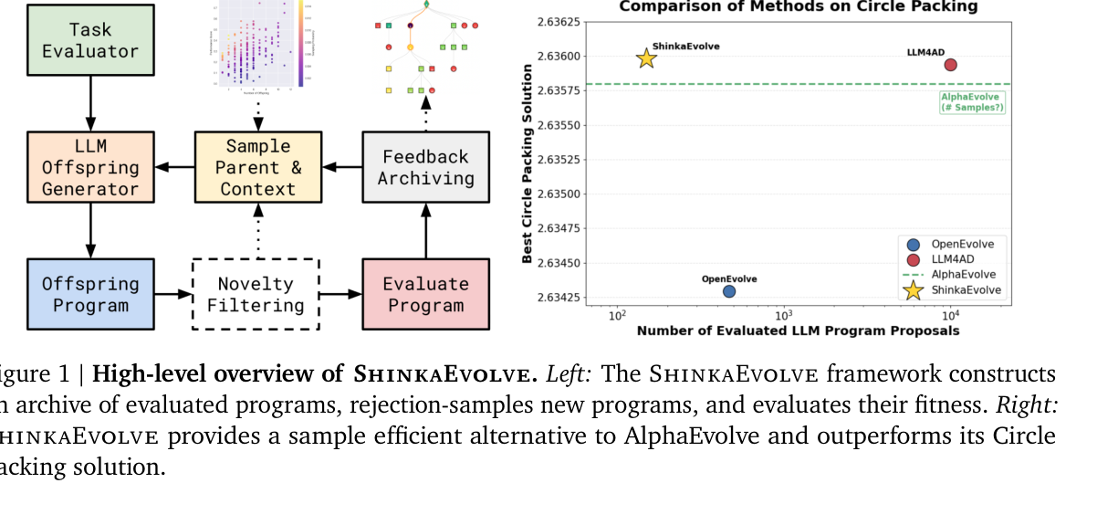
PART 04 / SHINKAEVOLVE · 论文精读
ShinkaEvolve：从单一路线升级为“候选群体进化”
原文 Figure 1 / §3：Parent → LLM 修改 → Novelty 过滤 → Evaluate → Archive 反馈
原文 Figure 1 · High-level overview of ShinkaEvolve
左图：进化式搜索闭环
从 archive 中采样 parent / context，生成 offspring，经过 novelty filtering 后执行并归档。
系统中心不是单条重试链，而是“候选群体 + 历史档案”。
右图：样本效率
在 Circle Packing 上，用更少的 evaluated proposals 超过 AlphaEvolve / OpenEvolve。
作者强调“sample efficient alternative”。
对我们的价值
把“继续优化”升级为“如何在多个分支之间调度搜索预算”。
Source: Lange et al., ShinkaEvolve, Figure 1, PDF p.1。
Lange et al. · ShinkaEvolve · arXiv:2509.19349 · Fig.1
16
Notes:
按论文 Figure 1 和 §3，ShinkaEvolve 的确保留 archive、使用 parent 和 inspiration、LLM 变异（diff/full/crossover）、novelty filter 后执行评价并反馈。图中的 Island 分组作为可选机制，不能简单理解为它默认只保留正确候选：DB 保存全部尝试，selected archive 保留经过质量门禁的候选。论文核心创新：weighted parent sampling、code novelty rejection、bandit-based LLM ensemble。此图是可编辑重绘，链接原图。

Slide 15
PART 04 / SHINKAEVOLVE · 论文精读
三种搜索策略：为什么不是永远选“当前最快”？
父代选择平衡 exploitation 与 exploration；Novelty 过滤和模型选择进一步提高评测样本利用率
↗ 原文 Fig.2 · PDF p.4
Best-of-N：完全重新开始
Hill Climbing：单条最优路径
Weighted：加权父代采样
一直由 P0 产生独立候选；有探索但不会继承 P1/P2 的局部改进。
永远选当前最高分父代；容易快速进步，但可能较早停滞。
综合 fitness 与子代数；高分有优势，已被多次开发的父代受到抑制。
论文加权采样思想
注意两个“新颖性”不同
score_i = sigmoid( λ · (Fitness_i − median(Fitness)) )
① 父代子代数惩罚：减少对同一个父代的重复开发。
novelty_i = 1 / (1 + offspring_count_i)
p_i ∝ score_i × novelty_i
② 子代相似度过滤：避免近重复 Patch 进入昂贵评价。
研究边界：候选数量减少 ≠ 总 token、耗时与费用一定减少；LLM Novelty Judge 也有成本。
Lange et al. · ShinkaEvolve · §3.1–3.3 / Fig.2
17
Notes:
论文 §3.1 的图文公式：父代排名幂律 alpha 控制 uniform 到 hill climbing；加权采样 w_i=s_i*h_i, s_i 由适应度和中位数归一构造 sigmoid，h_i=1/(1+N(P_i))。请注意后来的官方代码以 MAD normalize 而非与论文逐符号相同；本页表达的是论文机制，不声称代码完全相同。另一个“novelty rejection”是对 newly generated code 的 embedding / optional LLM judge；不要将两个新颖性混同。Bandit 选择模型可在下一页消融中介绍。

Slide 16
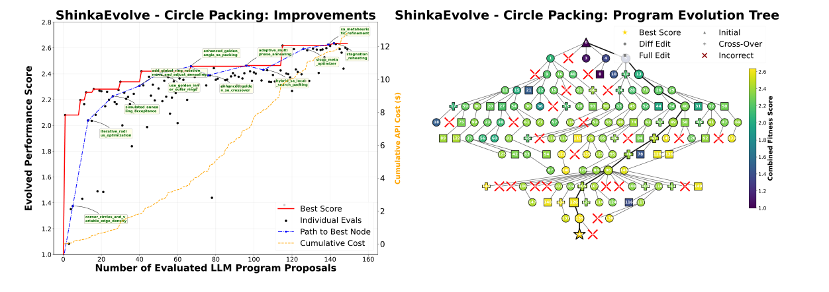
PART 04 / SHINKAEVOLVE · 论文精读
Figure 5：150 次以内的搜索，为什么“分支树”重要？
Circle Packing：在单位正方形放置 26 个不重叠圆，最大化半径和；本例不是代码运行时优化
原文 Figure 5 · Circle Packing
左图：提升轨迹
在不足 150 次程序评估内，ShinkaEvolve 超过 AlphaEvolve 的 Circle Packing 结果。
改进经历“快速起步—持续探索—最终收敛”三阶段。
右图：进化树
分支树展示了 stepping stones 如何被继承和组合。
最终最优路径并非单一直线，而是多条分支逐步汇聚。
为何重要
如果只看“当前最好分数”，会看不到候选之间的血缘关系与中间台阶；而这正是进化搜索区别于单路径重试的关键。
Source: Lange et al., ShinkaEvolve, Figure 5, PDF p.6。
Lange et al. · ShinkaEvolve · §4.1 / Fig.5
18
Notes:
本页严格区分论文原图和为版式绘制的趋势示意。Figure 5 左图：横轴 Number of Evaluated LLM Program Proposals（0-150），纵轴 Evolved Performance Score，另外图有累计 API 费用。Fig5右：真实演化树标记 diff/full/cross 和错误节点，成功思路从不同分支传播；不是线性条链。这里重绘的折线只示意原文报告的增长规律，绝不作为原始数据读数。论文在 circle packing 用单位正方形内26个圆的半径之和作为目标，这个任务不是代码执行速度优化。原文 Fig5 PDF p6。

Slide 17
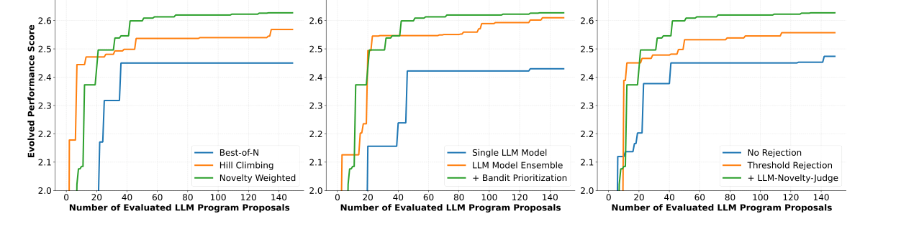
PART 04 / SHINKAEVOLVE · 论文精读
Figure 9 消融：究竟什么让进化搜索更有效？
三项消融在 Circle Packing 上比较；横轴统一为已评价的 LLM Program Proposals，不是等价的端到端计算预算
原文 Figure 9 · Method ablations on Circle Packing
父代选择
Weighted sampling 最终优于 Hill Climbing 与 Best-of-N。
模型策略
Bandit-based LLM prioritization 对固定模型集成有小幅提升。
新颖性过滤
Embedding threshold + LLM novelty judge 显著优于不做 rejection sampling。
对我们最有用的结论
父代调度、模型分配、候选去重都可以作为独立研究变量，而不只是“整套系统最终分数”的附属细节。
Source: Lange et al., ShinkaEvolve, Figure 9, PDF p.10。
Lange et al. · ShinkaEvolve · §5 / Fig.9
19
Notes:
原论文 Figure9 是三组完整曲线，不是上面的文本概要。原图必须打开右上角链接查看。左 Weighted parent 胜过 Best-of-N 和 Hill Climbing；Best-of-N 始终从初始程序产生候选，Hill Climbing 始终选当前最高分。中 Bandit 只略高于固定 uniform ensemble，单一模型基线弱。右 Novelty Rejection (embedding threshold + optional LLM) 对有限评测数有效；总开销需计 judge 成本。Figure 9 纵轴是 Evolved Performance Score，不能拿来和 PerfAgent 的 Opt@1 混合比较。以上是忠于论文图例的文字解读，没有伪造曲线精确数值。

Slide 18
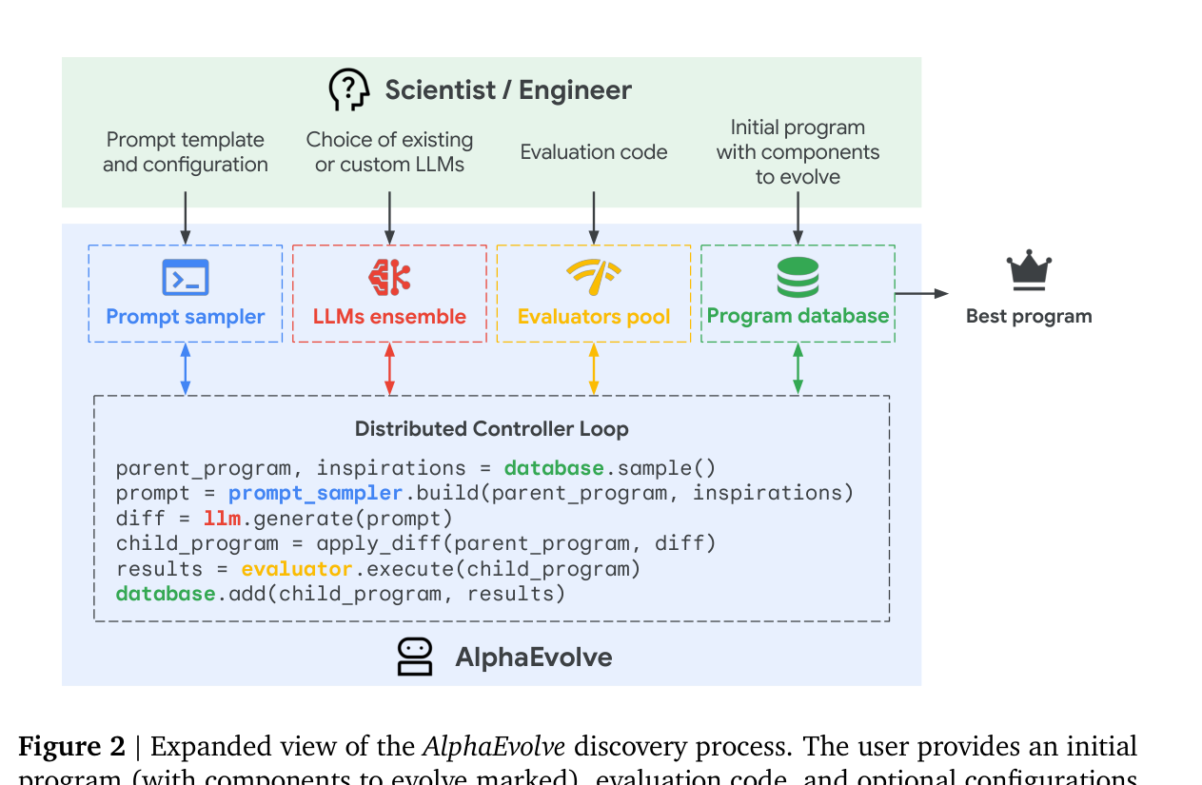
PART 05 / ALPHAEVOLVE · 论文精读
AlphaEvolve：一个“自动评价驱动”的算法发现 Agent
Figure 2：给定可进化程序与评价函数，程序数据库、提示采样、LLM 与 Evaluators 构成闭环
原文 Figure 2 · AlphaEvolve discovery process
系统闭环
database.sample → prompt sampler → LLM generate diff → evaluator.execute → database.add
Prompt sampler、LLMs ensemble、Evaluators pool、Program database 构成持续进化闭环。
用户需要提供什么
初始程序（含可进化组件）、自动评价函数 h(P)、必要配置以及可选领域知识。
关键边界
AlphaEvolve 的能力建立在“任务可自动评分”之上；评价器不是系统自动发明出来的。
Source: Novikov et al., AlphaEvolve, Figure 2, PDF p.4。
Novikov et al. · AlphaEvolve · arXiv:2506.13131 · Fig.2
20
Notes:
按 AlphaEvolve Figure2：上层 Scientist/Engineer 提供 prompt templates、LLM choices、evaluator code 和 initial program。四模块是 Prompt Sampler、LLM Ensemble、Evaluators Pool、Program Database，中间 controller loop 形成父代选择 / 差异修改 / 评价 / 回库；按论文这属于分布式异步系统。模型 flash+pro 是论文设置，不是必选。原文 Fig2 PDF p4。重绘结构，超链接指向原文。

Slide 19
PART 05 / ALPHAEVOLVE · 论文精读
Figure 4：LLM 能进化“寻找解的方法”，不只是改参数
4×4 复数矩阵乘法：49 → 48 次标量乘法；实际变化跨越优化器、初始化、损失和超参搜索
↗ 原文 Fig.4 · PDF p.11
Figure 4 的三处关键真实代码修改（节选释义）
49
→
48
① 优化器 / 初始化
optax.adam(...) → optax.adamw(..., weight_decay=...)
标量乘法 · 4×4 复数矩阵
探索不同的训练动力学与初始尺度
② Loss：离散化约束
reconstruction_loss + discretization_loss
不是所有硬件的真实加速比
将数值近似导向更容易精确检查的系数
论文展示通过变异优化器、Loss 和训练搜索过程找到新张量分解。
③ 超参范围
weight_decay / noise_std / half_int_start / ...
不仅调数值，还扩展可搜索的设计空间
图注事实：这一成功搜索过程包含 15 次变异；Figure 4 是累计 Diff，不能推断每项修改的独立贡献。
启示：扩大修改空间可能打开算法发现机会，但也提高搜索和正确性验证成本。
Novikov et al. · AlphaEvolve · §3.1 / Fig.4
21
Notes:
数学语境严格限定：4×4 复数矩阵相乘用48次标量乘法，相较 Strassen 递归得到49次；不代表实际 runtime 2%加速或48次是全局最优。Fig4 的代码 Diff 左边全量、右边局部放大，描述 Adam -> AdamW、修改 init scale、引入离散化 loss、拓展 hyper sweep。图注写明15 mutations。这组变异叠加而成，不能只归因 AdamW。我们采用节选释义和从论文图中抄写的两处语句，而非伪造原始 Fig4 截图，原图右上角 PDF p11 可打开。

Slide 20
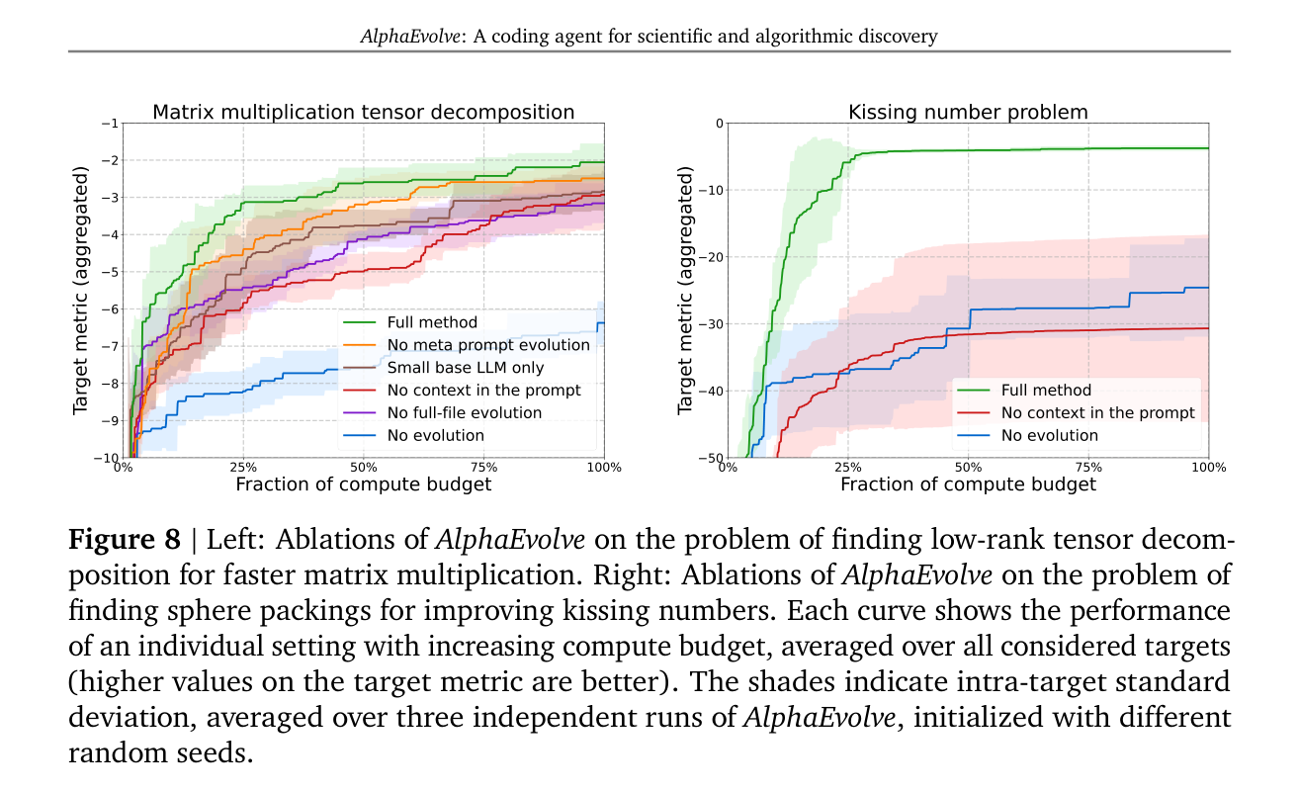
PART 05 / ALPHAEVOLVE · 论文精读
Figure 8：五种消融，回答“为什么需要持续进化？”
左右图分别评估矩阵分解与球面排布；按固定 compute budget 比较，纵轴是聚合得分（越高越好）
原文 Figure 8 · Ablation results
图的含义
左右两图分别对应矩阵分解与 kissing number 问题；横轴是 compute budget，纵轴是聚合目标得分。
阴影表示多次运行的波动。
最关键结果
Full method 整体最好；No evolution 明显退化，说明历史继承与持续进化确实有用。
Prompt context、meta prompts、full-file evolution 与强弱模型组合都在贡献性能。
阅读边界
右图只比较 Full / No context / No evolution 三项，不是五项全测。
Source: Novikov et al., AlphaEvolve, Figure 8, PDF p.18。
Novikov et al. · AlphaEvolve · §4 / Fig.8
22
Notes:
Figure8 左侧 Matrix multiplication tensor decomposition 横轴 Fraction of compute budget 0–100%，纵轴 Target metric (aggregated) 负数、高者为佳；右侧 Kissing number problem。论文 5 消融：No evolution 每次从初始程序变异，No context 移除 prompt 显式上下文，No meta prompt，No full-file evolution 在 tensor task 只修改 loss 函数，Small base LLM only 单小模型。阴影为 across targets 的 intra-target std，3 independent runs，不是置信区间。不能把纵轴数值当 rank 或 speedup。右图仅3条。整体方法优于上述消融但不能逐项断定每个组件在其他仓库同样必须。原图 PDF p18。

Slide 21
PART 05 / ALPHAEVOLVE · 论文精读
从算法发现到真实工程：每个任务必须设计评价器
§3.3：调度、TPU 内核、硬件和编译器 IR 的目标与验证手段不同；结果不允许互相换算
应用案例
论文报告结果
验证机制 / 不能混淆之处
Google Borg 调度
平均回收约 0.7% 计算资源
可执行调度评分函数、历史模拟、独立负载验证、上线观测
Gemini TPU Tiling
相关内核平均加速约 23%
训练输入形状划分：搜索集 / 留出集；总体训练时间约 −1%
TPU 硬件电路
Verilog 等价简化
功能约束、工程师审查；不以普通源代码计时为唯一目标
FlashAttention / XLA IR
特定配置：Kernel 32%，前后处理 15%
随机输入数值对照、专家复查，不能加总两种收益
AlphaEvolve 的可靠前提不是模型“自然知道好坏”，而是研究人员提供可执行评价目标 + 候选修改边界 + 外部验证。
迁移到自主代码优化：将候选程序的正确性、真实性能、工作负载泛化与评价成本分开管理。
Novikov et al. · AlphaEvolve · §3.3
23
Notes:
§3.3 source: Borg fleet recovered avg 0.7% stranded compute resources measured after rollout; TPU tiling kernel avg 23% speedup but ~1% overall Gemini training time; hardware RTL functionally equivalent simplification validated experts (and later synthesis independently discovers it); GPU FlashAttention specific setting kernel 32% and pre/post processing 15% speedups, not combined global. Note unlike PerfAgent this work spans algorithmic discovery/scientific tasks. Auto evaluate h(P) design is domain-specific, thus benchmark and independent verification key. Original citations are AlphaEvolve §3.3, Figures6/7 and related appendix.

Slide 22
PART 06 / CROSS-PAPER SYNTHESIS · 四论文综合
四篇论文不是四套可替代 Agent，而是覆盖不同研究层
论文定位：SWE-Perf 定义可信评价；PerfAgent 提供反馈；ShinkaEvolve / AlphaEvolve 提供搜索组织思想。
SWE-Perf
PerfAgent
ShinkaEvolve
AlphaEvolve
可信任务与评价
运行证据与反馈
多候选进化搜索
搜索与评价资源组织
真实 PR 任务；Apply、Correctness、Performance
Profiler → 修改 → 测试 → 复测 → 最佳有效 Patch
Archive、父代采样、新颖性过滤与分支继承
Program Database、Prompt Sampler、级联评价
四论文映射到统一 Agent 的工作流（综合绘制）
1
TaskSpec
2
Analyzer
3
Policy
4
Coding Agent
5
Evaluator
6
Archive
7
Controller
任务 / 约束
源码 / 热点
选父代 / 范围
生成 Patch
测试 / 测速
存候选 / 证据
反馈 / 停止
共同的“底座”
隔离执行、正确性、重复计时、日志、预算
可替换的“研究策略”
热点证据、搜索策略、父代选择、调度
关键区别：评测器保证“是否真的有效”，搜索器决定“下一次尝试哪里”；两者应尽量解耦。
依据：前期四论文精读笔记及《完整工作流》《性能反馈与多候选搜索融合》· 本研究综合方案（非原文 Figure）
24
Notes:
这页是四篇论文在我们目标系统中的定位，不是原论文的共同系统架构。SWE-Perf 构造 140 个真实优化任务并评价 existing Agent，不提出新 optimization agent。PerfAgent 是对现有 Coding Agent 的外部性能反馈与正确性控制；ShinkaEvolve 建立 archive、多父代抽样、novelty filter 等程序进化策略；AlphaEvolve 以 prompt sampler、LLM ensemble、evaluators pool、program database 执行可自动评分的算法发现。重要边界：ShinkaEvolve 与 AlphaEvolve 并不都直接针对真实仓库运行时性能优化，不可用同一个基准比较论文百分数。我们的设计统一 TaskSpec、Analyzer、SearchPolicy、CodingAgent、Evaluator、Archive、Controller，属于跨论文综合，不是任何论文原 Figure。文档依据：Agent_System_Roadmap.md §1–2；四篇原文 https://arxiv.org/abs/2507.12415 https://arxiv.org/abs/2607.19653 https://arxiv.org/abs/2509.19349 https://arxiv.org/abs/2506.13131 。

Slide 23
PART 06 / CROSS-PAPER SYNTHESIS · 四论文综合
系统怎么搭建：稳定的实验底座，与可切换的研究策略分离
否则换一种搜索算法就要重写评测器，最终无法判断优势来自方法还是测试环境。
稳定能力：五个基础模块（先完成）
可插拔策略：后续独立比较
TaskManager
固定任务、commit、工作负载与预算
瓶颈定位
静态代码分析 / Profiler / 调用图
CodingAgentAdapter
模型/编码代理统一输入输出 Patch
生成上下文
源码 / 热点摘要 / 历史反馈
ExecutionSandbox
独立工作区、构建、执行与回滚
搜索拓扑
One-shot / 单路径 / Population
Evaluator
正确性门禁、重复计时与最终复测
父代与动作
Best-only / Weighted / Evidence-aware
ExperimentStore
保存候选、父子关系、证据与成本
评价资源
一次评测 / 级联 / 按需 Profiling
同一 TaskSpec × 同一 Evaluator × 相同预算 → 才能公平对比不同 Policy
建议先确保 V0/V1 可信，再开放策略开关；“模块存在”不等于“机制具备学术创新”。
依据：前期四论文精读笔记及《完整工作流》《性能反馈与多候选搜索融合》· 本研究综合方案（非原文 Figure）
26
Notes:
这页从工程层面对后续硕士论文实验设计至关重要。分层：TaskManager 管理任务、git commit、依赖、工作负载和权限；CodingAgentAdapter 对接现有 Coding Agent，不必自己训练 LLM；ExecutionSandbox 强制隔离执行和回滚；Evaluator 统一正确性与性能结果；ExperimentStore 保留任务 ID、Patch 哈希、源代码版本、性能样本、成本、审计日志。这些是实验平台通用基础，工程贡献不应直接包装为主算法创新。另设 AnalyzerPolicy、ContextPolicy、SearchTopology、ParentSelectionPolicy、ResourceAllocationPolicy 为独立可开关策略。不能将 PerfAgent 或 ShinkaEvolve 原样照搬的组件称为未有的新方法。下一步若与 Codex 交接，仍优先完成 Phase A 审查和 V0 / V1 实装，研究团队单独决定创新点。材料来源：Agent_System_Roadmap.md §4,7；Feedback_Population_Integration.md §3–5。

Slide 24
PART 06 / CROSS-PAPER SYNTHESIS · 四论文综合
打通“单路径反馈”和“多分支搜索”：一套 Archive，两层循环
不是先跑完 PerfAgent 再调用 ShinkaEvolve；分支内负责“怎样修改”，分支间负责“选择哪里继续”。
全局候选库：允许次优分支继续发展
统一 Search Controller：同一个闭环内决策
P0 · 100 ms
① Global 选父代
按策略选 P1 / P3；不只沿当前最快 P2
原始版本
② 读取该父代证据
Profile(P, workload, revision) 必须匹配
P1 · 85 ms
P3 · 93 ms
循环优化
数据布局
③ Local Refinement
LLM 根据源码和当前热点生成子代
P2 · 72 ms
P4 · 60 ms
④ 验证并写回 Archive
构建/正确性门禁 → 测时 → 记录新证据
局部反馈细化
另一分支成功
示例数据 / 非论文实测
研究问题：何时继续当前分支？何时切换父代？何时重新 Profiling？这些决策能否利用证据与预算改善结果？
本页为待研究的融合架构；PerfAgent / ShinkaEvolve 已有相近思想，单纯“拼接”不是创新。
依据：前期四论文精读笔记及《完整工作流》《性能反馈与多候选搜索融合》· 本研究综合方案（非原文 Figure）
27
Notes:
重点解答用户提到的“割裂”。教学图中 P0=100ms；P1=85ms -> P2=72ms；P3=93ms -> P4=60ms。若只选最佳，P3 可能被放弃；若纯随机，预算浪费。双层循环不是两个 Agent 串联。Global Controller 根据候选库和固定策略选择父代，局部 Local Refinement 使用所选父代的代码、对应 workload 和 Profiling 证据生成 child，再由统一 evaluator 检查正确性与真实性能，记录 outcome 返回 archive。每个候选的 Profiler 证据绑定代码版本和工作负载，绝不能把 P1 的旧热点不加检查地移植给 P3。是否重新 Profiling、如何评估剩余改进机会和预算，是待研究的问题，不是已证实的原创贡献。先使用 Best-only/Weighted baseline，再做 evidence-aware。来源：Feedback_Population_Integration.md §1–5；示意数值并非论文实测。

Slide 25
PART 06 / CROSS-PAPER SYNTHESIS · 四论文综合
先有可信最小闭环，再逐步替换策略：V0 → V5
每个版本是研究平台能力里程碑，而不是必须独立提出一个新算法或写一篇论文。
阶段
新增能力
验收关口（工程必须能做到）
关键对照
V0
独立评价底座
人工 Patch 可应用 / 回滚；构建、测试、重复计时、记录完整
已知正确 / 错误 / 退化样例
V1
One-shot Coding Agent
一次 LLM 改码 → 外部验证 → 报告；能复现同一任务
原始代码 + 人工已知 Patch
V2
多轮反馈循环
保存每轮状态；只选最佳正确候选；预算停止
V1 / 等预算 Best-of-N
V3
Profiler 证据
记录真实热点与代码版本；形成可追溯结构化反馈
V2 有 / 无 Profiler
V4
多候选 Archive
可从非最佳候选继续；保留分支谱系和父代选择策略
Best-of-N / Hill Climbing / Population
V5
候选控制与资源调度
按需采样、级联评价、预算动作；机制独立开关
固定策略 / 消融 / 同成本比较
不要提前让 Codex 开发 V5：先盘点工程，完成 V0/V1，再有对照地引入 V2、V3、V4。
依据：前期四论文精读笔记及《完整工作流》《性能反馈与多候选搜索融合》· 本研究综合方案（非原文 Figure）
28
Notes:
路线是顺序开发建议：V0 不接 LLM，先保证每个人工提供的 Patch 在 isolated worktree 能被 apply/build/test/benchmark 和 rollback，日志可追溯；V1 One-shot Coding Agent，是最小研究系统，允许替换底层 LLM；V2 外部 LoopController、多轮反馈、Best Valid patch，必须有同预算 Best-of-N 以排除简单多次尝试；V3 profiler adapter，当前 Python 用 py-spy 但 C++/RDMA 使用其他后端；V4 多候选 store, parent sampler with Best-only/uniform/weighted policies；V5 只有在基线稳定与近邻文献查新之后才研究按需 Profile、evidence-aware branch selection 和 cost allocation。Phase A 的 Codex 工作仍是审查现有代码与 V0/V1 缺口，不是立即开发全部。来源 Agent_System_Roadmap.md §5；Codex_Phase_Plan_Handoff.md。

Slide 26
PART 06 / CROSS-PAPER SYNTHESIS · 四论文综合
如何证明“反馈 × 多候选搜索”的组合确实有效？
先做控制变量与 2×2 因子实验，再研究按需 Profiling、父代选择和预算调度的独立贡献。
固定搜索和反馈两个维度：四组实验
固定条件 / 必报指标
仅计时 + 测试反馈
+ Profiler 证据
相同任务 / 模型 / 评价器
A
反馈迭代
B
Profiler 引导
不要混淆实现差异和算法差异
单路径
双预算口径
正式候选评价次数；端到端 Token/测试/Profiler 成本
多候选
C
Population 搜索
D
Profiler + Population
正确性与真实收益
构建、相关测试、独立重复计时及未见输入
多次独立运行
组合交互：I = (D − C) − (B − A)
报告波动、失败类型、达到目标的成本
I > 0 只是交互效应的估计；要有重复实验与不确定性分析，不能用示例数字宣称实际发现。
创新候选：性能证据如何决定“继续、换分支、重新采样”；必须查新，并证明收益超出已有方法。
依据：前期四论文精读笔记及《完整工作流》《性能反馈与多候选搜索融合》· 本研究综合方案（非原文 Figure）
29
Notes:
这是我们拟议的研究实验设计，不属于已经完成的 Agent 实验。四格因子 A单路径无 profiler，B单路径加 profiler，C多候选无 profiler，D多候选加 profiler，控制其余条件可比。对成功率或经独立复测的性能收益使用同一指标，I=(D-C)-(B-A) 为加性尺度交互估计；若大于0只说明样本估计正，不能凭一个点估计就认定统计显著或学术创新。还应分别测试 Never, Every Round, Fixed-Frequency, On-Demand Profiling；Best-only, Uniform, Weighted, Evidence-aware Parent Selection 等，更进一步与 MCTS/UCB/近邻 CodeEvolve、BaSE、GLARE 等研究查新比较。两种预算：相同正式评价次数侧重样本效率，相同总预算反映真实成本；LLM Tokens、Profiler、Benchmark、build、correctness Tests、可选 LLM novelty judge 都要计入。最终独立复测，避免错误代码、测量噪声、reward hacking 的假收益。方法创新仍然是待检验候选，不能直接宣称导师论文创新成立。来源 Feedback_Population_Integration.md §6–8；Agent_System_Roadmap.md §6–7。

Slide 27
PART 07 / THESIS INNOVATION · 硕士选题与创新假设
七个可选方向：功能可实现，不等于已经形成创新
先保留候选池，再按“研究问题清晰度、已有工作重叠、验证成本”逐步收敛到一条主线。
优先研究 · 组成同一主线
可选扩展 / 备选主线
性能证据感知的分支调度
D
自适应修改范围
A
Function → Related Functions → Module
下轮选哪个候选？结合热点与历史收益
E
跨工作负载鲁棒优化
瓶颈迁移与按需 Profiling
控制未见输入上的性能退化
B
何时更新画像？避免沿用已过时证据
F
跨分支优化经验迁移
让成功策略跨版本/分支复用
C
预算约束下的搜索与评价协同
G
多目标性能优化
生成 / Profiling / 复测如何分配成本
延迟、内存与资源开销权衡
选题判据
有区别性方法 + 强基线对照 + 消融证据 + 真实工程场景
当前首选：B（证据层） + A（决策层），将 C 作为成本约束；
依据：《硕士论文候选创新点与推荐选题方案 V1》 · 本研究选题判断 / 尚未证实的研究假设
30
Notes:
第32页｜七个创新方向,目标不是把七项全部做进 Agent，而是让导师看到我们经过了候选创新点的系统梳理。,A：候选分支调度，关键是现有 fitness/历史抽样之外，运行时证据提供了什么决策信息。,B：热点迁移与画像时效，关键是何时重采样，而非简单增加 Profiler。,C：预算感知，在 A+B 初期作为约束，不建议单独上来做大型 Bandit 系统。,D 自适应修改范围、E 多工作负载鲁棒性、F 跨分支经验迁移、G 多目标优化都是候选，工程难度和已有工作重叠不同。,本页为论文选题假设，尚未完成学术创新性验证。,来源：Thesis_Innovation_Options_and_Recommended_Topic_v1.md §§2–4。

Slide 28
PART 07 / THESIS INNOVATION · 硕士选题与创新假设
拟定硕士论文题目与下一步：先查新、再验证、最后确认贡献
面向中国科大 2025 级 085404 专硕：强调完整工程系统与可信方法研究，具体学位要求仍以学院及导师为准。
《面向真实软件仓库的性能证据驱动的自主代码优化方法研究与系统实现》
预期论文贡献结构（拟）
四个决策关口（G1–G4）
01
可信系统底座
V0/V1：隔离 Patch、正确性门禁、重复性能测量
G1 文献关
能否说清与 CodeEvolve / BaSE 等差别？
G2 工程关
V0/V1 是否能稳定测量与复现？
02
核心方法研究
B 证据更新 + A 分支决策，C 约束实际成本
G3 方法关
证据时效真的影响候选选择吗？
03
实验与工程验证
多任务强基线、消融、失败分析；可扩展 C++/ParaLedger
G4 论文关
强基线、消融、成本与泛化是否充分？
备选路线：若 A+B 重叠过高或收益不稳定，转向 B+E（跨工作负载鲁棒性）或 C+E（可靠评测预算）。
汇报结论：我们已有明确的研究假设与验证路线；“创新点成立”仍取决于查新和实验。
依据：《硕士论文候选创新点与推荐选题方案 V1》 · 本研究选题判断 / 尚未证实的研究假设
34
Notes:
第36页｜硕士选题、贡献结构与行动计划,推荐论文题目只是暂定，适合与导师交流；不能宣称已有创新点。,第一项贡献是工程底座与可信评价：可运行的真实仓库优化 Agent，必须能隔离版本、验证正确性和重复测量。,第二项最核心：版本感知的证据时效/按需 Profiling + 证据驱动的分支决策；有限工具预算是现实约束。,第三项是系统性实验与工程验证：真实任务、强基线、消融、成本、稳健性和负面案例。C++/ParaLedger 可作为后期扩展，不是唯一场景。,G1 读 CodeEvolve、BaSE、GLARE 等，写出方法差异；G2 结合 Codex 审查，完成 V0/V1；G3 做小规模初步试验、检验证据时效与收益关联；G4 才扩至正式实验及论文贡献。,失败退路：B+E（动态状态与跨工作负载鲁棒性）、C+E（预算/不确定性与可靠验证）。,依据：Thesis_Innovation_Options_and_Recommended_Topic_v1.md §§5–12。,在中国科大 085404 的毕业要求上，最终以学院培养方案和导师指导为准。

